Slide 1
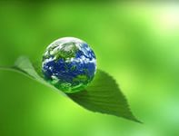
Звіт про роботу над проектом
“ Захисти природу”
Вчитель початкових класів
Марківської гімназії
Косаревич Т.І.

Slide 2

Людина частина Всесвіту. Ми прийшли на Землю щоб:
жити;
працювати;
розвиватися;
творити.
ПАМЯТАЙМО: кожен із нас і всі ми разом узяті - невід`ємна частина Матінки Природи.

Slide 3
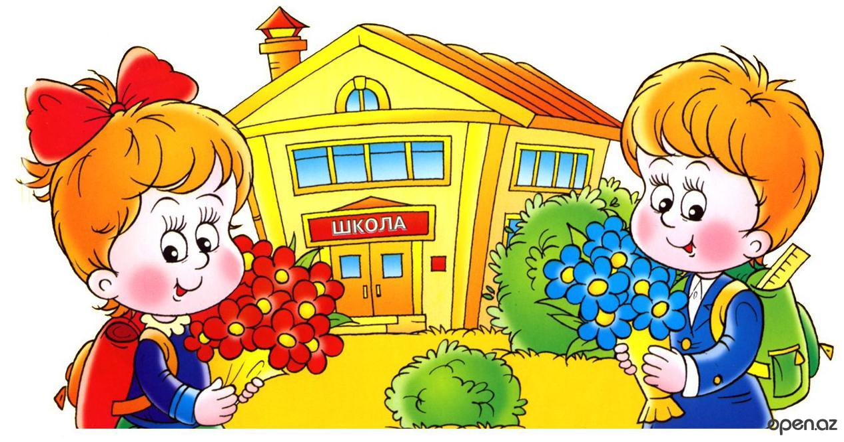
Працюючи над проектом учні
- отримали знання
* про енергію;
* перетворення енергії Сонця, води,
та вітру в інші види енергії;
- знайшли інформацію
* про причини забруднення води та
повітря;
* про заходи по збереженню
навколишнього середовища та
енергозбереженню;
- висловили власну думку шляхом створення
* малюнків;
* плакатів.

Slide 4

Сонце,вітер (рух повітря), вода- не тільки природні чинники здоров `я, а й невичерпні, “зелені” джерела енергії
Тепло і світло. Як без цього жити?
Без світла і тепла життя нема.
І доки буде Сонечко світити,
Мине нас холод і страшна пітьма.
А вода це справжнє диво!
Як прожити без води?
З нею ми завжди щасливі,
З нею в нас нема біди.
А он несуть вітри хмаринку білу,
Щоб дощик на поля й ліси пролить.
А он у небо пташка полетіла,
А без повітря як вона злетить?

Slide 5
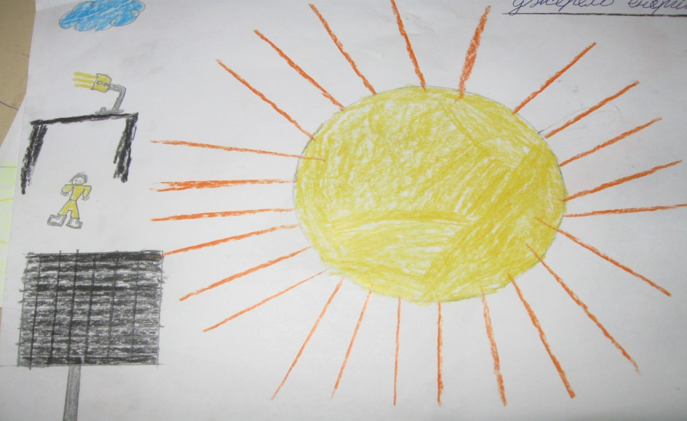
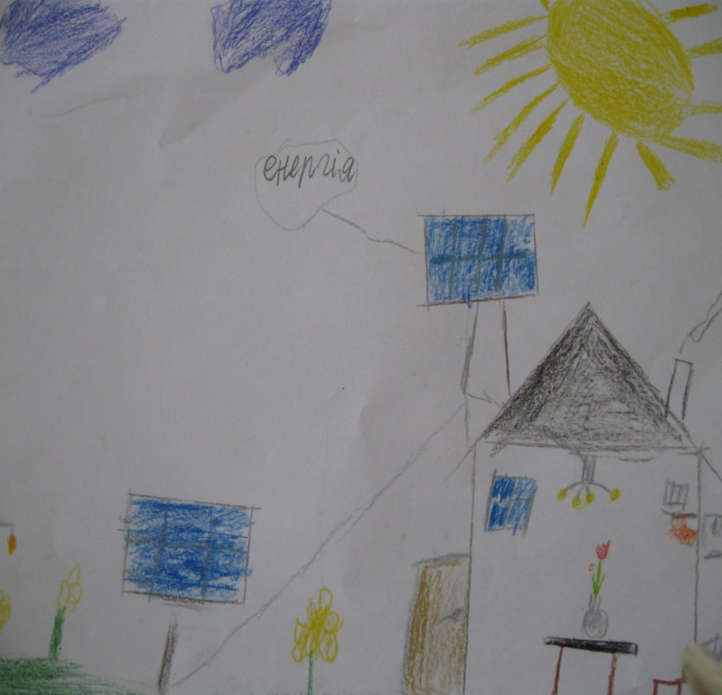
Енергія може переходити з одного виду в інший
Сонячна енергія
(світло,тепло)
Вода (рух)
Вітер (рух)
Електроенергія
Світло
Тепло
Рух

Slide 6
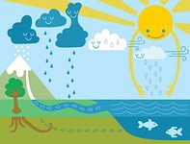
Використання невичерпних джерел енергії дають
Переваги | Недоліки
Доступність, поновлюваність, не забруднює навколишнє середовище. | Нестабільність, дорогі сонячні батареї; шум від вітрових станцій; затоплення полів, заболочення луків.

Slide 7
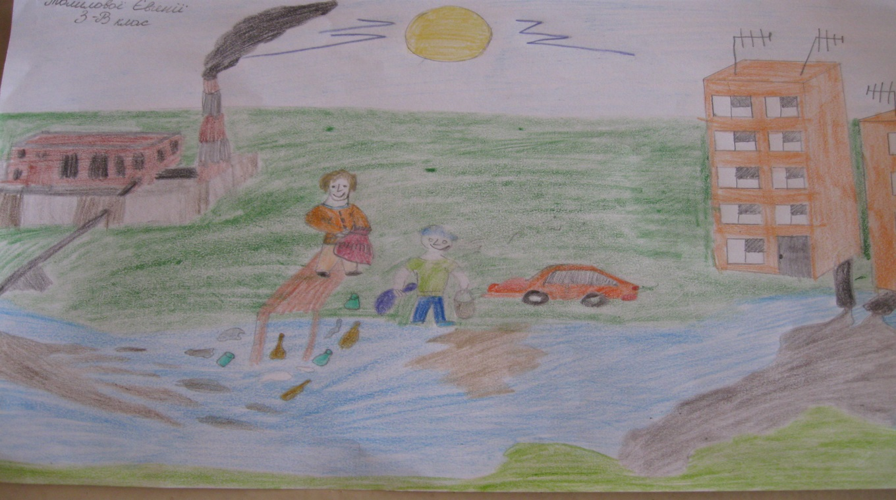
Причини забруднення води та повітря
* побутові відходи;
* викиди промислових підприємств;
* автотранспорт;
* добування та транспортування нафти;
* лісові пожежі.

Slide 8
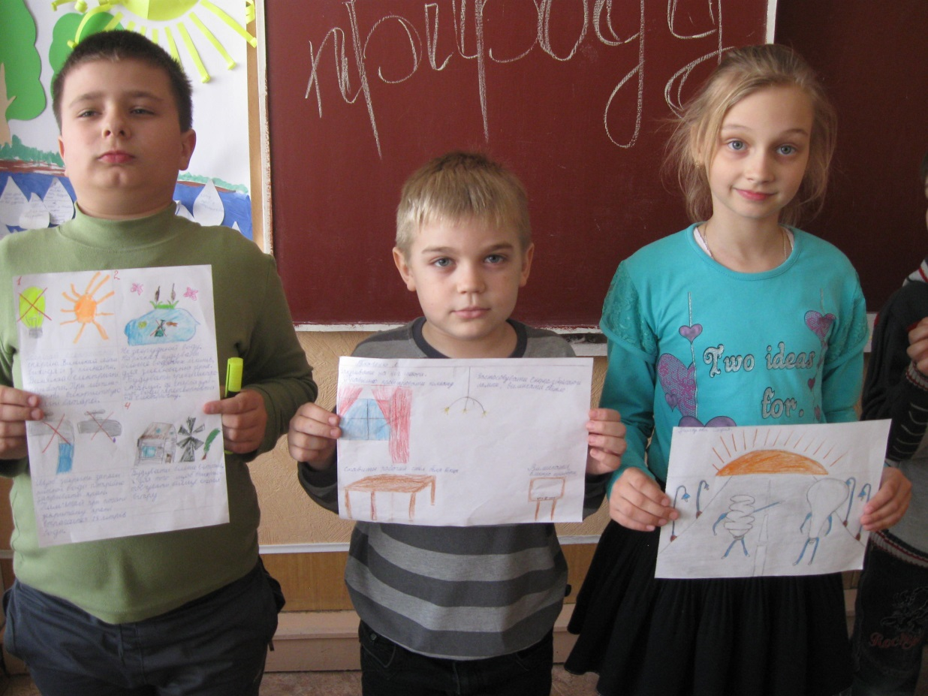
Заходи по збереженню навколишнього середовища
не можна спалювати восени листя;
не можна кидати побутові відходи в водойми;
треба очищати викидні гази;
запровадити безвідходне виробництво;
користуватися тролейбусами, трамваями.

Slide 9
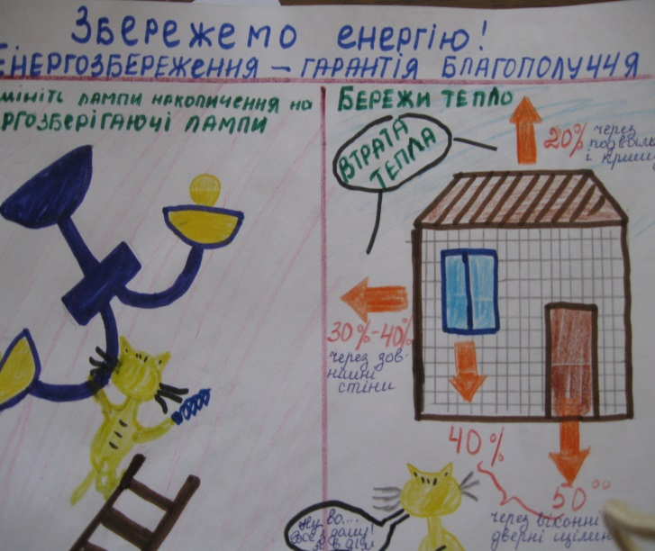
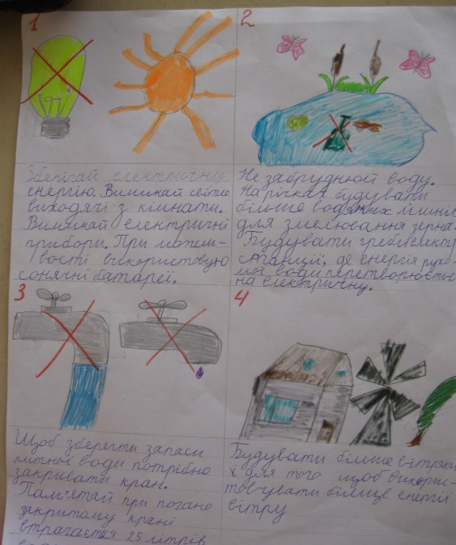
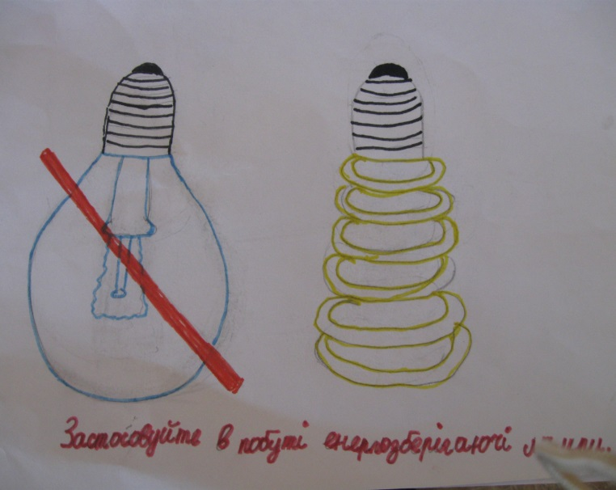
Енергозбережувальні технології
заміна ламп на енергозбережувальні;
утеплення стін, вікон, дверей у приміщеннях;
використання сонячних батарей.

Slide 10
Причини зникнення рослин і тварин
Господарська діяльність людини.
Забруднення навколишнього середовища.
Лісові пожежі.

Slide 11
Заходи по збереженню живої природи
Створення:
* заповідників,
* заказників,
* санітарних зон.
Піклування про диких тварин взимку.
Виконання законів про збереження природи.
Створення Червоної книги рослин і тварин.

Slide 12
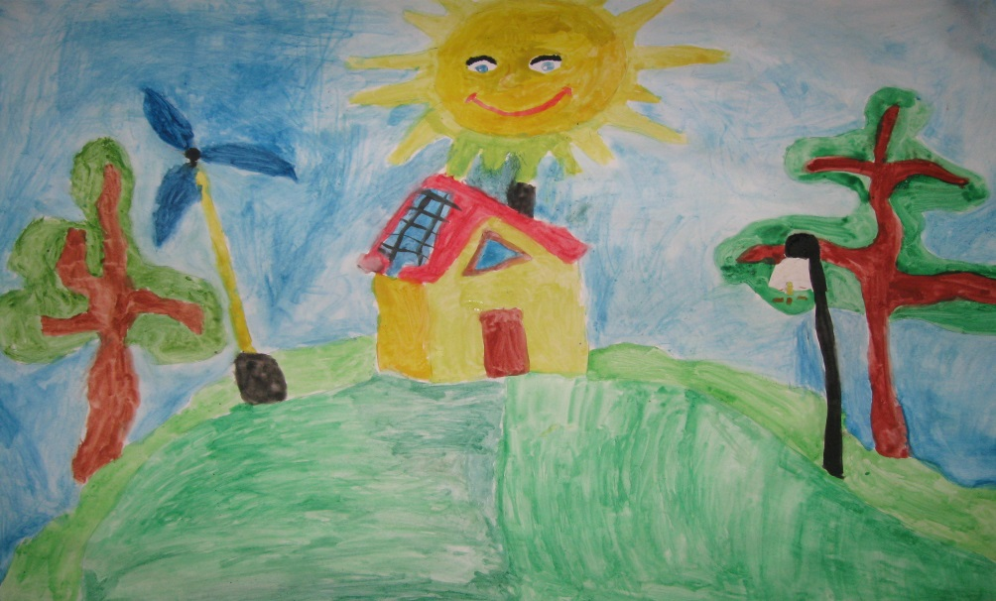
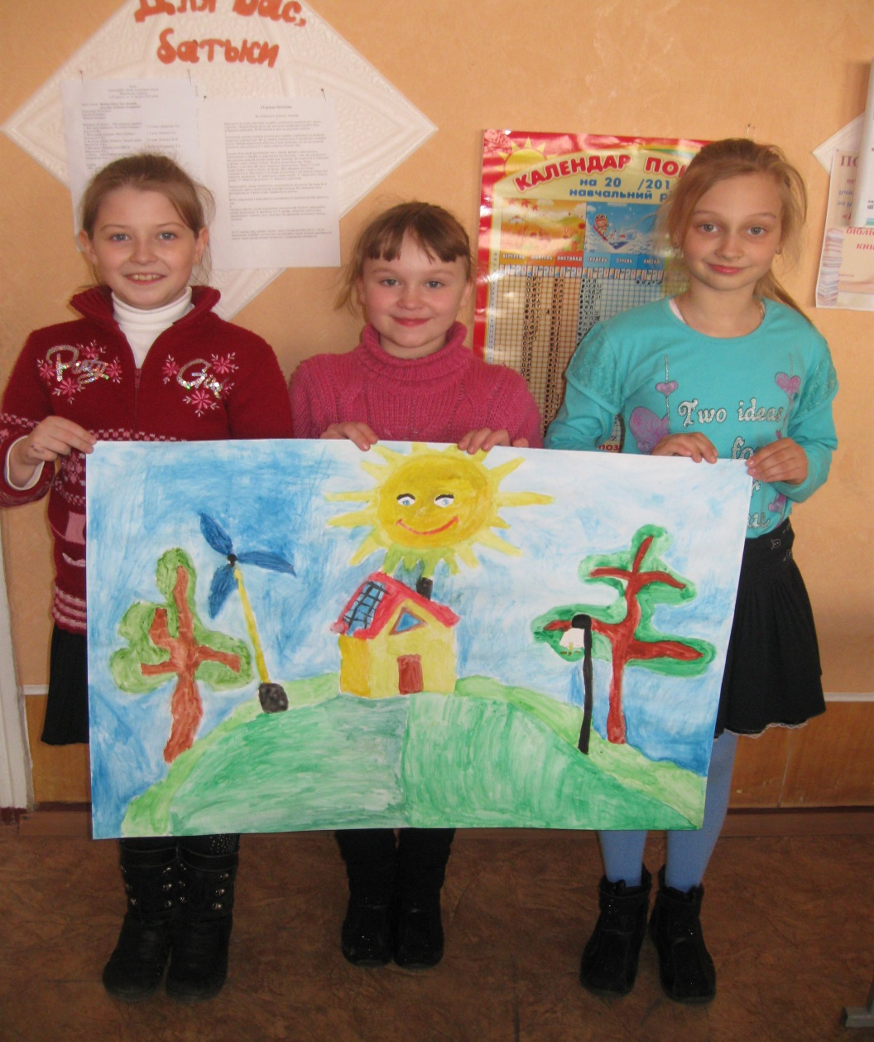
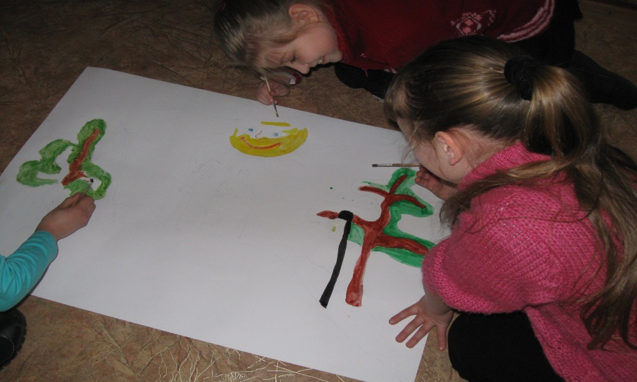
Давайте будем все оберігати:
Джерела, ріки, квіточки малі.
Любить всім серцем й завжди пам’ятати,
Що ми є часточка природи на Землі.

